Slide 1
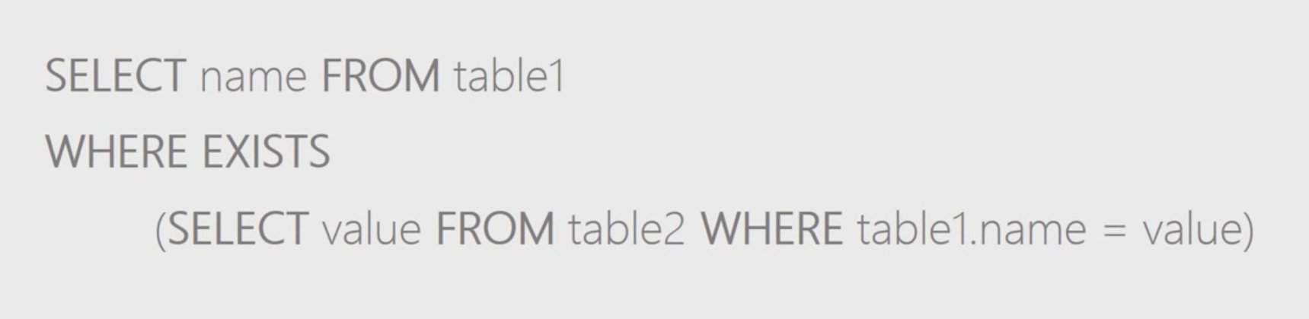
Sélection en testant l'existence

Slide 2
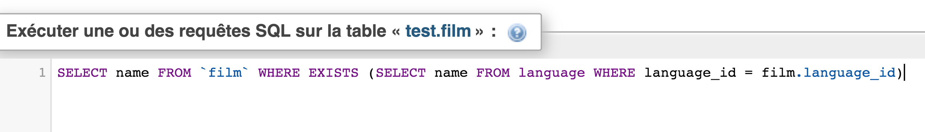
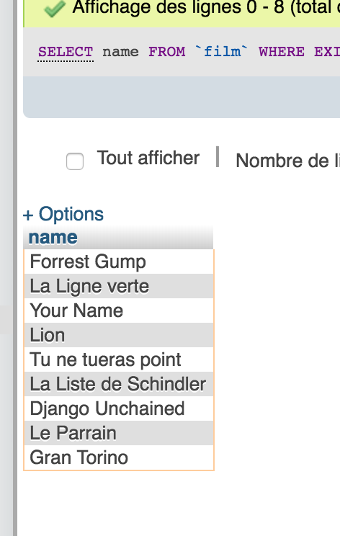
La requète SELECT name FROM film WHERE EXISTS sera exécuté uniquement si la sous requête nous retourne au moins une ligne.
Et la requête principal nous retournera uniquement les lignes qui répondent vrai a la sous requête.
Tous les films affiché on une relation avec une autre table qui se nomme “language” par une clé Primary et Foreign

